Slide 1

Tēma Nr.1 VIDES UZSTĀDĪŠANA Uzdevums Nr.1 un papilduzdevums
Ievads Java programmēšanā

Slide 2
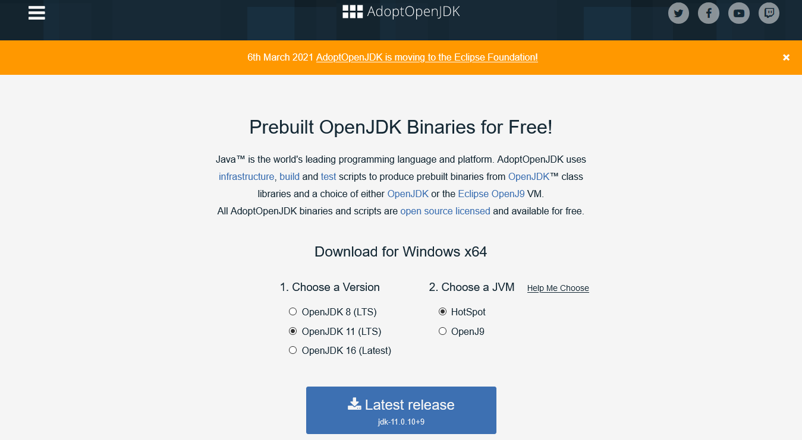
Soļi Java JDK uztādīšana Ar Web Pārlūkprogrammu (Chrome) aiziet uz adresi https://adoptopenjdk.net/

Slide 3
Izvēlēties OpenJDK 11
Izvēlēties Hotspot
Spiest Latest release
pēc lejūpielādes pabeigšanas izpildiet lejūpielādēto failu
(iekš Chrome tas parādās uz apakšējā tool bar)
Pārbaudiet vai JDK ir pieejams
bash-3.2$ java -version openjdk version "11.0.9.1" 2020-11-04 OpenJDK Runtime Environment AdoptOpenJDK (build 11.0.9.1+1) OpenJDK 64-Bit Server VM AdoptOpenJDK (build 11.0.9.1+1, mixed mode)
Ja solis neizdodas, lūdziet palīdzību čatā. Pasniedzējs vai asistents sakontaktēs jūs cik iespējams ātri.
Ja solis izdodas, ierakstiet čatā "JDK instalācija veiksmīga".

Slide 4
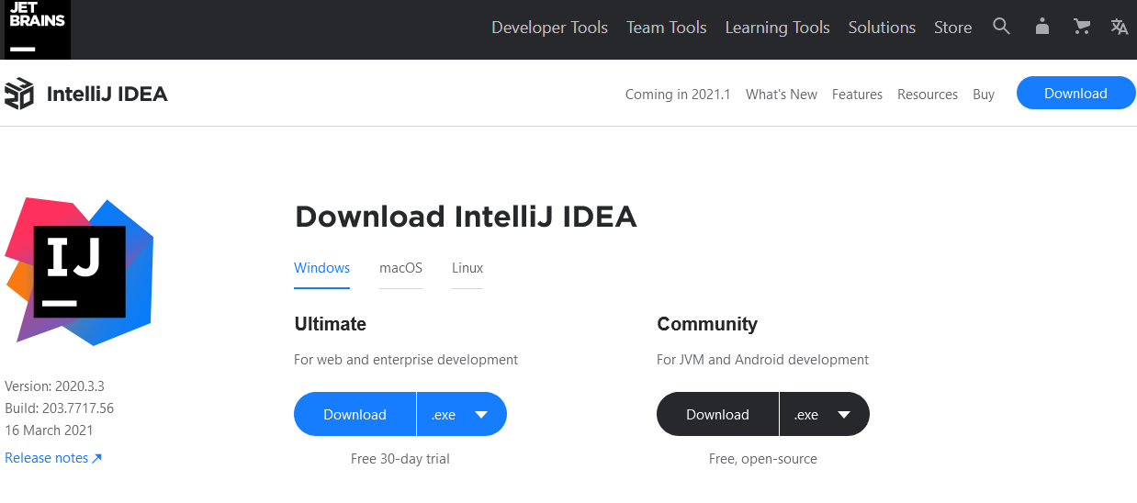
Intellij IDEA Community Edition uzstādīšana Ar Web Pārlūkprogrammu (Chrome) aiziet uz adresi https://www.jetbrains.com/idea/download/

Slide 5
Spiediet uz linku "Community". Šis links pāries uz bezmaksas versijas Intellij lejūpielādi.
Uz MaxOSX sāksies lejūpielāde sekojošam failam: ideaIC-2020.3.dmg
Kad lejūpielāde beidzas palaidiet lejupielādētā faila izpildi!
Ja viss beidzas veiksmīgi, Jūsu start menu saturēs Intellij IDE programmas palaišanas linku.

Slide 6
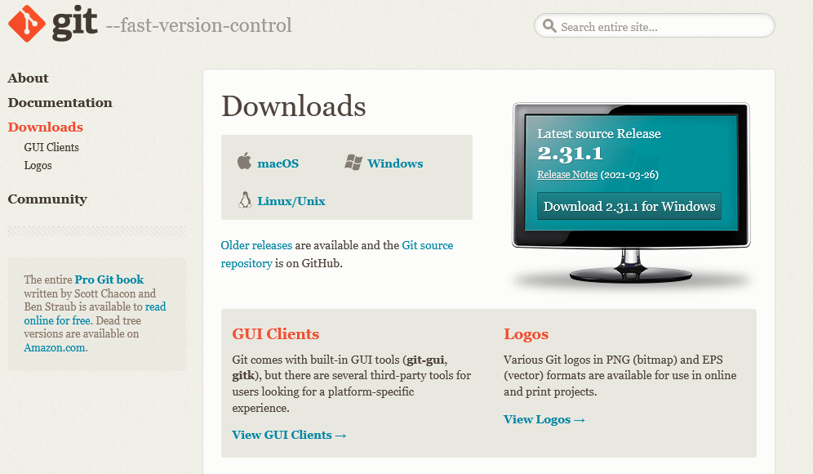
GIT versiju sistēmas uzstādīšana Lejūpielādējiet GIT. web pārlūkprogrammu uz https://git-scm.com/downloads

Slide 7
Izvēlieties savai operāciju sistēmai (Mac OSX, Windows vai Linux) atbilstošo instalācijas ceļu.
Windows gadījumā uzreiz iesāksies .exe faila lejupielāde. Lejupielādei beidzot, uzklikšķiniet uz faila un tas sāks izpildīties.
Mac OSX gadījumā tiek piedāvāta palīdzības informācija. Izvēlieties "Installer" un sekojoši tiks ielādēts .dmg fails, kuru nepieciešams izpildīt.
Linux gadījumā seko instalācijas instrukcija. Parasti linux sistēmā ir nokonfigurēts repozitorijs. Instalēt iespējams no komandrindas vai grafiskā interfeisa atkarībā no linux distribūcijas. Mūsuprāt visvienkāršāk lietojamā ir ubuntu desktop.

Slide 8
Telegram Chat instalācija. Šī kursa oficiālais sakaru kanāls ir Telegram vai Slack. Tas darbojas telefonā (Samsung/Android) un Web . telegram web adrese ir https://web.telegram.org/ telegram ir reģistrēts telefona nummuram, tāpēc nepieciešams aktivizēt kontu ar telefona starpniecību. Ielogojieties telegram norādot telefona nummuru Aktivizējiet kontu ievadot uz SMS nosūtīto kodu.

Slide 9
Slack
Uzinstalējiet uz datora Slack. Ļoti noderīgi vienlaicīgi to izdarīt arī telefonā, lai Slack var sūtīt notifikācijas, informējot par jauniem ziņojumiem.
Uz jūsu reģistrēto epastu tiks nosūtīts epasts par Slack Workspace Activation.
Spiediiet uz linku "Aktivēt".
Norādiet savu vārdu un izvēlēto paroli. Izvēlieties reālo vārdu, uzvārdu, lai varam Jūs atšķirt.
Spiediet uz "Create Account".

Slide 10
Uzdevuma apraksts: Tēmas 1 - papilduzdevums Uzdevums 1 - Atvērt iepriekš dotu Java HelloWord klasi un izpildīt ar IntelliJ izstrādes vidi.
Soļi:
Piestartējiet IntelliJ no start menu.
Atveriet doto Hello World projektu. Atļaujiet atvērt projektu jaunā logā.
Atrodiet klasi HelloWorld.java, ar dubultklikšķi project sadaļā atveriet to teksta redaktorā.
Atrodiet sadaļu main(). Starp figūriekavām atrodās izpildāmais kods. Apskatiet kāds tas ir, šajā gadījumā System.out.println ("Hello World")
Nospiediet uz zaļu stūrīti pie main, tiks izpildīta main() metodē ierakstītais kods.
Atrodiet konsoles izvadu, tajā jābūt redzamam izvadītajam tekstam "Hello World"

Slide 11
Lasāmviela:
Read more Bruce.Eckel.Thinking.In.Java.4th.Edition
Read more Grokking.Algorithms2020

